Slide 1
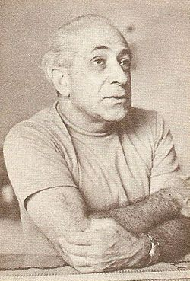
מלים ולחן: מרדכי זעירא.
הבו לבנים, אין פנאי לעמוד אף רגע בנו הבנאים, אל פחד ואל יגע קיר אל קיר נרים, מעל מכשול ופגע כולנו נשיר, המנון בניין ארצנו במקום אתמול יש לנו מחר ובעד כל קיר, בהרף בנייננו עתיד עמנו לנו שכר. הבו, הבו לבנים כפר, מושב וקרת שירו זמר הבונים שיר בניין ומרץ.

Slide 2
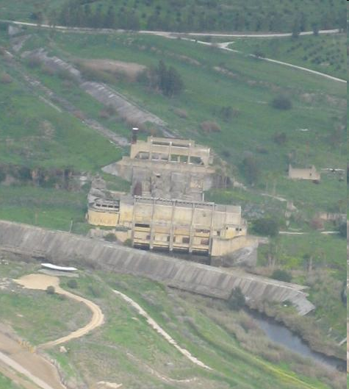
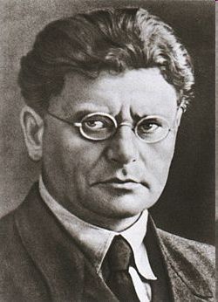
הזקן מנהריים
מילים ולחן: מרדכי זעירא הזקן, זקן הזקן מנהריים - הוא הקים את המפעל . לא היה שם כלום, לא היה, היו רק מים ועכשיו שם לב חשמל. עלי ים ועל יבשת כה בנה ניבנה הרשת - פתח גומה , הקם עמוד, הרבץ מבדיל ומתח החוט. אנו מרץ, הא! אנו מרץ, אנו זרם, אנו זרם החשמל. נחשמל, הו הא! נחשמל את כל הארץ בני הרשת והעמל. עלי ים ועל יבשת.... פה פלפה פה פה פלהפה....

Slide 3
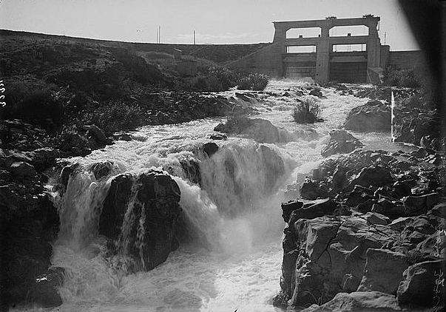
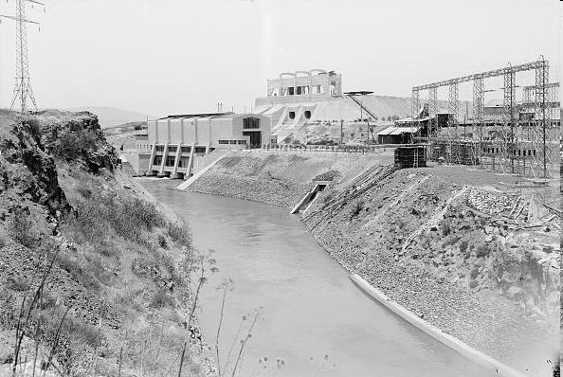
פלאייר, פיוש דיוש פלאייר, פיוש, מכוש טוריה - כל דבר רוקד ביד ובמרץ, הא! ובמרץ, אל תזיע! מצבה נקים לעד. עלי ים ועל יבשת...
הזקן מנהרים -
הזקן.

Slide 4
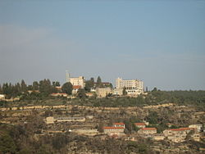
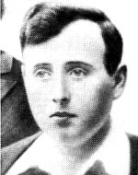
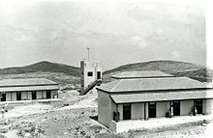
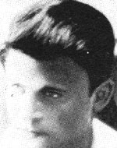
אריה
אולשבסקי
מילים: ש.שלום /מרדכי זעירא לחן: מרדכי זעירא חֲמִשָּׁה יָצְאוּ מוֹלֶדֶת לִבְנוֹת, חֲמִשָּׁה. בַּבַּיִת עָזְבוּ אֵם וְאָחוֹת וְתִינוֹק וְאִשָּׁה. הָלְמוּ פַּטִּישִׁים בֶּהָרִים וְהָלְמוּ פַּטִּישִׁים. חֲמִשָּׁה שָׁם עָמְדוּ סָלְלוּ וְחָלְמוּ מְסִלּוֹת וּכְבִישִׁים. יְרִיּוֹת פִּלְּחוּ אֶת הַבֹּקֶר פִּתְאוֹם, יְרִיּוֹת. פַּטִּישִׁים בְּיָדָם בְּנַפְשָׁם הַמְּתוֹם, נָפְלוּ חָמֵשׁ הַגְּוִיּוֹת.
אריה
מורדוכוביץ

Slide 5
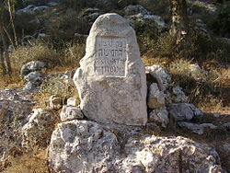
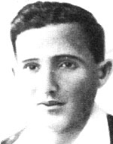
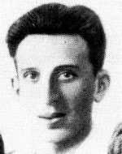
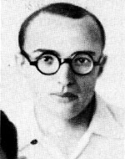
יהושע
פוחבסקי
וְקָמוּ, וְקָמוּ, וְקָמוּ, וְקָמוּ, וְקָמוּ בַּלַּיְלָה בְּהֻצֵּת בֶּהָרִים הָאִשִּׁים הָלְמוּ מֵחָדָשׁ חֲמִשָּׁה פַּטִּישִׁים וּמֵאָז לֹא נָדַמּוּ. וְיֵשׁ כִּי בּוֹקְעוֹת לִרְגָעִים אֲנָחוֹת וּלְחִישָׁה; בַּבַּיִת עָזְבוּ אֵם וְאָחוֹת וְתִינוֹק וְאִשָּׁה. אַף רֶגַע אֶחָד הַיָּדַיִם לֹא נָחוֹת, חֲמִשָּׁה יָצְאוּ מוֹלֶדֶת לִבְנוֹת – חֲמִשָּׁה.
מגדל
יצחק
משה בר
גיורא

Slide 6
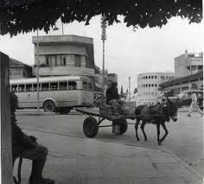
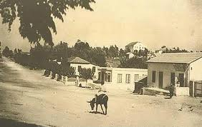
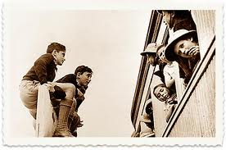
אברהם לוינסון
דוד זהבי.
מִסִּבְלוֹת גּוֹרָל פָּרוּעַ מִצּוּקוֹת חַיֵּי רָזוֹן מֵאֶתְמוֹל בִּלְתִּי יָדוּעַ וּמָחָר לְלֹא חָזוֹן – צִבּוּרֵנוּ מְלֻכָּד לְמַחֲנֶה עָמָל אֶחָד נֶאֱבַקְנוּ וְנִלְחַמְנוּ לְדַרְכֵּנוּ הַיְּחִידָה נֶאֱרַגְנוּ וְנִרְקַמְנוּ בְּמַסֶּכֶת עֲבוֹדָה.
וְלֻכַּדְנוּ יָד בְּיָד לְמַחֲנֵה עָמָל אֶחָד. וּמֵעַל רֹאשׁ מַחֲנֵנוּ בָּרָמָה שָׁם קוֹל נִשְׁמָע: קוֹל הָעָם קוֹרֵא אֵלֵינוּ לְכִבּוּשׁ לְהַגְשָׁמָה

Slide 7
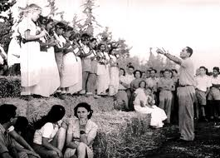
מילים : פנחס לנדר
מָלְאוּ אֲסָמֵינוּ בָּר וִיקָבֵינוּ יַיִן בָּתֵּינוּ הוֹמִים, הוֹמִים מִתִּינוֹקוֹת וּבְהֶמְתֵּנוּ פּוֹרָה – מָה עוֹד תְּבַקְּשִׁי מֵאִתָּנוּ מְכוֹרָה וְאֵין, וְאֵין עֲדַיִן? מָה עוֹד תְּבַקְּשִׁי מֵאִתָּנוּ מְכוֹרָה וְאֵין, וְאֵין עֲדַיִן?

Slide 8
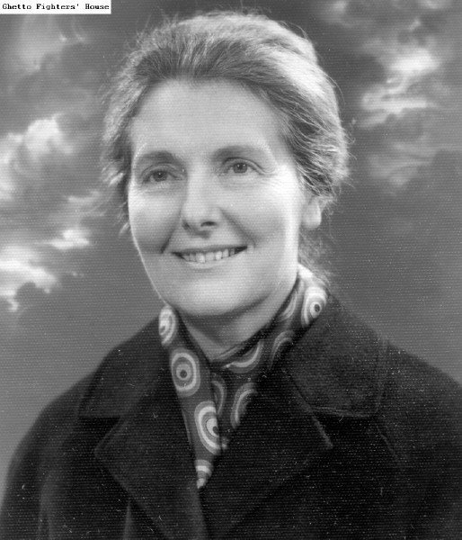
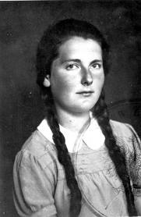
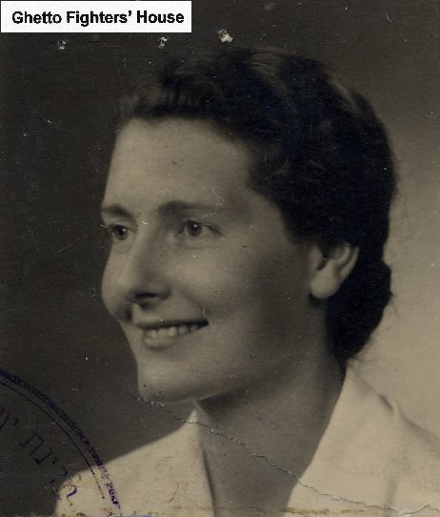
צמרת היער
מילים: זרובבל גלעד צוֹחֶקֶת צַמֶּרֶת הַיַּעַר מוּל לֶטֶף מוּפָז שֶׁל חַמָּה; בָּאָחוּ מֵעֵבֶר לַדֶּרֶךְ רוֹעַת אַוָּזִים נִרְדָּמָה. וְעָבִים מַפְלִיגוֹת בָּרָקִיעַ, קִילוֹן עַל הַבְּאֵר מְדַדֶּה; אִכָּר בְּחֻלְצָה מָאֳדֶמֶת אוֹלֵם אֲלֻמּוֹת בַּשָּׂדֶה. יַלְדָּתִי צְלוּלַת הָעֵינַיִם, יַלְדָּה זְהֻבַּת הַצַּמָּה, אַל תִּתְּנִי לוֹ לַקֶּסֶם הַגּוֹיִי לִמְשֹׁךְ אֶת לִבֵּךְ בְּעָרְמָה.

Slide 9
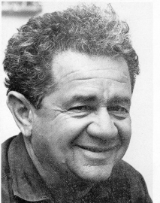
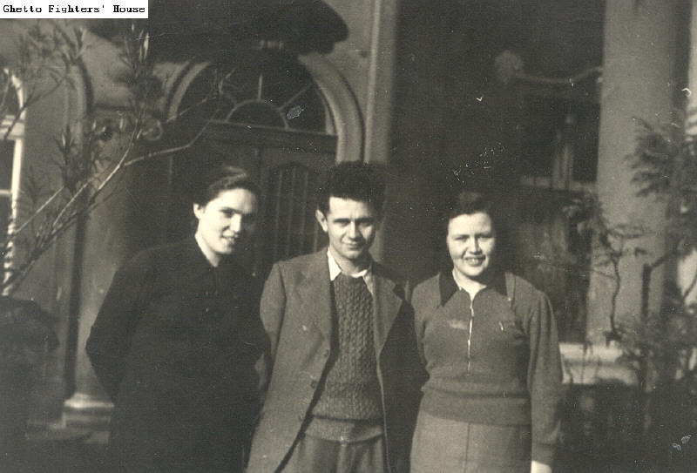
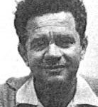
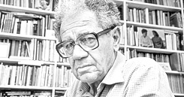
הַדְּלִי עַל הַבְּאֵר מְטַפְטֵף לוֹ, צְחוֹקֵךְ מְלַבְלֵב בַּחָרְשָׁה – הָאִכָּר בַּשָּׂדֶה מִתְמַתֵּחַ; רָעָה שְׁתִיקָתוֹ וְקָשָׁה. הַדְּלִי עַל הַבְּאֵר מְטַפְטֵף לוֹ בָּאָחוּ רוֹגְזָה הָרוֹעָה; הַבְּאֵר, הַשָּׂדֶה וְהַיַּעַר, לֹא לָךְ הֵם, לֹא לָךְ, הַזָּרָה. יַלְדָּתִי צְלוּלַת הָעֵינַיִם, יַלְדָּה זְהֻבָּה וּרְנוּנָה – מִתַּחַת לַקֶּסֶם הַגּוֹיִי מַאֲכֶלֶת רוֹצַחַת טְמוּנָה

